Slide 1

Reader25
Reader25
For project
leader25
조장 : 이유쥰
팀원 : 최혜진 김수연 금민석 임형준 강병현

Slide 2






CONTENTS
Contents 01
Contents 02
팀원 소개
개발 배경
Contents 03
Contents 04
구현 목표
프로젝트 산출물

Slide 3
01 .Leader25 introduction
조장 이유준
조원 강병현
조원김수연
메인페이지
토론
토론페이지
토론방
토론페이지
리뷰페이지
관리인페이지
조원 최혜진
조원 금민석
조원 임형준
회원가입
로그인
회원가입
로그인
책쓰기
책방
결재하기
책쓰기
책방
결제하기
마이페이지

Slide 4
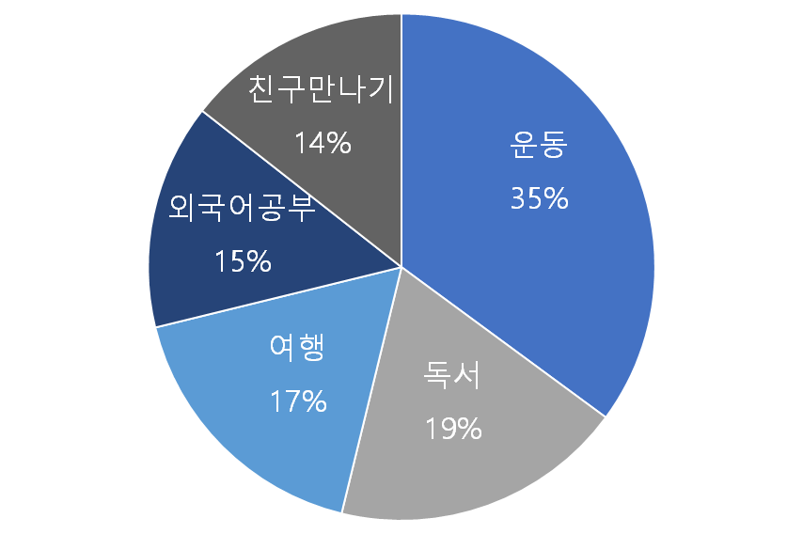
개발 배경
직장인이 많이하는 취미 중 2번째인 독서활동
다양한 사람과 취미를 공유하고
독서를 위한 사이트가 없을까??
출처 : 중소기업뉴스(http://news.kbiz.or.kr), 2015년 기준

Slide 5



개발 배경
아이디어
생각의 공유
독서
새로운 아이디어로 나만의 책을 만들고
다른 사람과 공유할 수 있는 공간
독서의 폭은 넓히고

Slide 6


개발 목적
고양이 너무 귀여어♥
나만없어 고양이
고먐미너무기여워
♥
독서 활동을 하고 싶지만
코로나라는 상황과 다른 문제점에
주저하고 있는
예비 독서人과 독서人을 위한
커뮤니티 개발

Slide 7
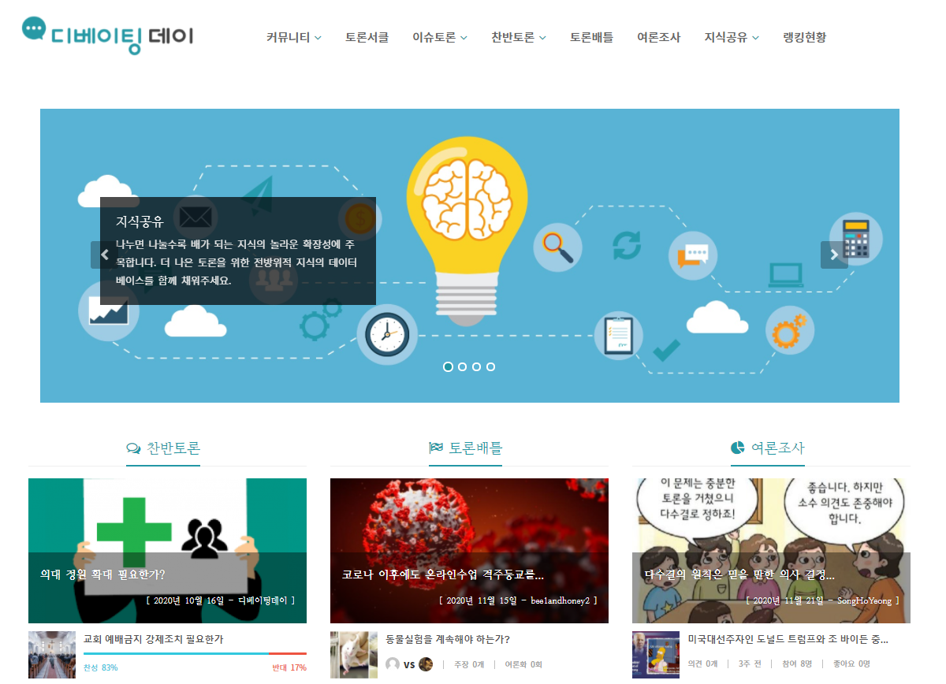
벤치마킹 사이트
기존의 디베이팅 사이트는
토론위주 사이트

Slide 8
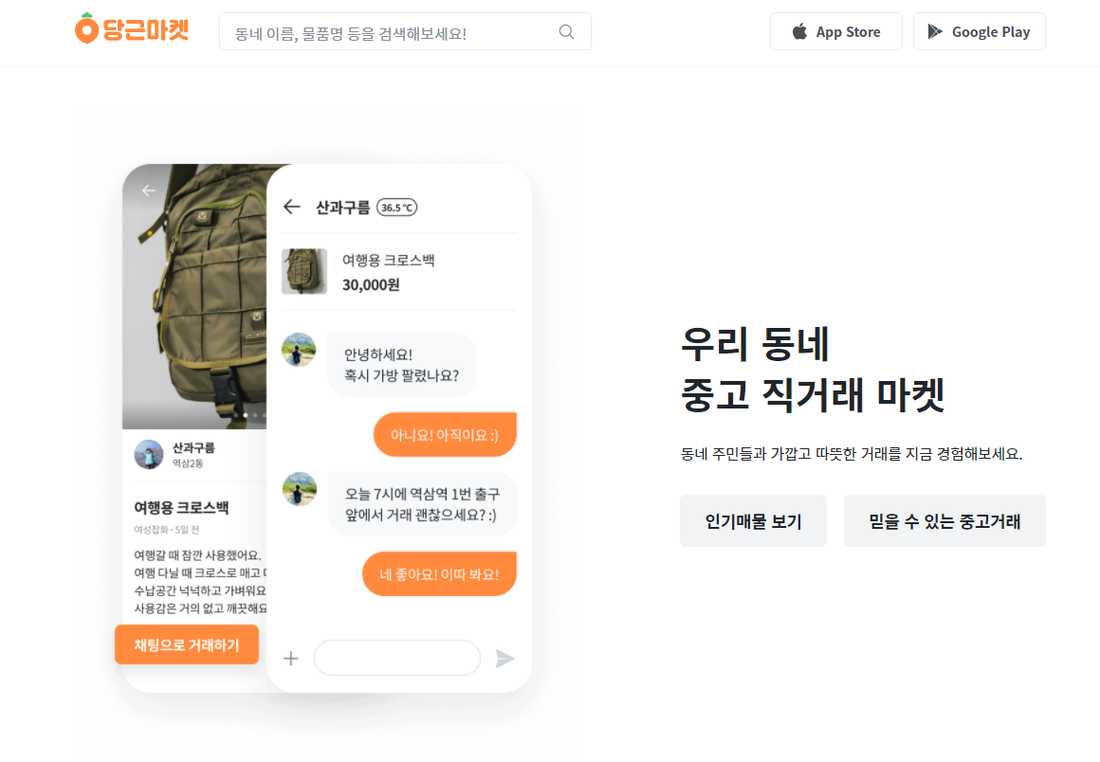
벤치마킹 사이트
중고 상품을 활발하게
거래하는 사이트
design
departmen

Slide 9
벤치마킹 사이트와 차별점
서비스요소 | 디베이팅 데이 | 당근마켓 | E-book사이트 | Reader25
독서토론방 채널 | O | X | X | O
중고 거래 | X | O | X | O
책 리뷰 공유 | X | X | O | O
책쓰기 및 후원 서비스 | X | X | O | O
인기 책 추천 | O | X | O | O
책을 읽고 독후감, 리뷰 쓰기 가능
마이페이지에 모든 자료 확인가능
책에 관한 모든 서비스를 담은 Reader25

Slide 10


구현 목표
독서 취향
감정들을 공유
토론
글쓰기
생각의 폭을 넓히는 독서 습관

Slide 11
요구사항정의서
googleDocs 요구사항정의서
ID | 구현 위치 | 구현 위치 내부 요소명 | 요구사항 | 요구사항 상세 | 담당자 | 우선순위 | 진행 상황
confirm01 | 회원가입 | 회원가입시 기입사항 | 이름 성별, 나이, 아이디, 비번, 선호하는 책분야 | 아이디 중복확인, 아이디비번 유효성검사 | 최혜진 | 하 | 0%
confirm02 |  | 소셜로그인 | 네이버Api, 구글 API | 소셜로그인API구현 | 최혜진 | 하 | 0%
mypage01 | 마이페이지 | 회원등급 | 회원에 대한 등급 | 게시글 작성 등을 토대로 회원의 등급을 작성 구현 | 임형준 | 상 | 0%
mypage02 |  | 포인트 | 포인트 | 자신이 사용한 포인트는 차감해서 현재 포인트가 얼마인지 나오게끔 구현 | 임형준 | 상 | 0%
mypage03 |  | 내가 쓴 리뷰 | 책 리뷰리스트 | 내가 쓴 리뷰목록을 보여주고 클릭시 상세보기 가능 | 임형준 | 중 | 0%
mypage04 |  | 책방리스트 | 책 방리스트 | 내가 쓴 책구매 리스트 보여주기 | 임형준 | 중 | 0%
mypage05 |  | 주문리스트 | 결제 후 리스트 | 결제 완료 된 도서의 목록이 보임 | 임형준 | 중 | 0%
mypage06 |  | 내가 쓴 책 | 책 만들기 | 구독자목록, 좋아요 나타냄, 선택 시 상세보기 | 임형준 | 상 | 0%
mypage07 |  | 정보수정 | 내 정보 수정 | 아이디 제외하고 수정, 계좌번호 입력 | 임형준 | 중 | 0%
mypage08 |  | 회원 탈퇴하기 | 회원 탈퇴 | 선택 시 회원 상태 N으로 변경 | 임형준 | 하 | 0%
mypage09 |  | 문의글 리스트 | 문의사항 리스트 | 문의사항 클릭 시 문의사항 상세페이지로 이동하기 | 임형준 | 중 | 0%
review01 | 리뷰 게시판 | 분류기능 | 분야별, 좋아요순, 북마크순 | 최신순을 기본으로 하고 좋아요 북마크로 변경 가능하게 구현 | 김수연 | 중 | 0%
review02 |  | 검색기능 | 책 이름 검색, 작가 | 책 이름, 작성자 id를 토대로 검색 기능 구현 | 김수연 | 중 | 0%
review03 |  | 리뷰 댓글 | 댓글 작성하기 | 아이디, 날짜, 댓글내용을 나타냄 | 김수연 | 하 | 0%
review04 |  | 리뷰 작성하기 | 책이름, 작가, 리뷰 쓰기 | 책 이름 작사 책에대한 사진 첨부 간략 소개글 작성 구현 | 김수연 | 상 | 0%
review05 |  | 리뷰 삭제하기 | 상세페이지에서 삭제 가능 | 아이디가 같을 시 삭제하기 표시 | 김수연 | 상 | 0%
review06 |  | 리뷰 수정하기 | 상세페이지에서 수정하기 버튼 | 아이디가 같으면 수정 가능 메뉴 표시 | 김수연 | 상 | 0%
point01 | 포인트 및 쿠폰지급 | 독서 포인트 | 독서 열람 후 포인트 | 독서 페이지 별로 퍼센트 단위로 계산하여 퍼센트가 다 차면 포인트 지급 | 금민석 | 하 | 0%
point02 |  | 독서 리뷰 포인트 | 독서 리뷰 후 포인트 | 독서 열람후 리뷰 작성시 포인트 | 김수연 | 하 | 0%
point03 |  | 토론 포인트 | 독서토론후순위별포인트및 쿠폰 | 독서 토론후 이달의 토론주제 순위지정후 순위별 쿠폰및 포인트 지급 | 김수연 | 하 | 0%

Slide 12
요구사항정의서
ID | 구현 위치 | 구현 위치 내부 요소명 | 요구사항 | 요구사항 상세 | 담당자 | 우선순위 | 진행 상황
discuss01 | 토론게시판 | 토론방열기 | 참여인원수, 책(주제) | 참여인원,주제,개인당 발표시간등을 설정하게끔 구현 | 강병현 | 상 | 0%
discuss02 |  | 토론방 참여 | 토론에 자유롭게 참여 가능 | 참여인원의 순서를 배정해서 채팅을 치면서 토론하도록 구현 | 강병현 | 중 | 0%
discuss03 | 토론페이지 | 토론 인원 닉네임 | 토론에 참여한 인원들의 닉네임을 표기 | 토론에 참여한 사람들의 닉네임을 표기 하게끔 구현 | 강병현 | 하 | 0%
discuss04 |  | 채팅창 | 토론 내용 및 작성 칸 표기 | 채팅창을 만들어 토론을 하고있는 사람들의 채팅들을 표시 | 강병현 | 중 | 0%
discuss05 |  | 토론종료 | 토론을 연사람,관리자가 종료를 누를수 있는 버튼 생성 | 토론이 끝나면 제작자만 토론 종료를 누를 수 있게끔 구현 | 강병현 | 하 | 0%
admin01 | 관리자페이지 | 공지사항 | 공지사항 작성 | 첨부파일가능, 공지사항 작성 | 김수연 | 중 | 0%
admin02 |  |  | 수정하기 | 관리자 아이디 시 수정가능 | 김수연 | 중 | 0%
admin03 |  |  | 삭제하기 | 관리자 아이디 시 삭제가능 | 김수연 | 중 | 0%
admin04 |  | 문의사항 | 작성하기 | 문의 댓글 작성하기 | 김수연 | 중 | 0%
admin05 |  |  | 수정하기 | 문의 댓글 수정하기 | 김수연 | 중 | 0%
admin06 |  |  | 삭제하기 | 문의 댓글 삭제하기 | 김수연 | 중 | 0%
admin07 |  | 회원관리 | 회원 데이터 삭제 여부 | 회원 정보 삭제 | 김수연 | 중 | 0%
login01 | 로그인 | 로그인하기 | 아이디, 비번 입력 | 아이디 비밀번호를 정확하게 입력시 로그인이 된 상태로 메인페이지로 이동 | 최혜진 | 중 | 0%
login02 |  | 아이디찾기 | 이메일, 휴대전화 | 이메일또는 전화번호 입력 시 아이디 목록 가져옴 | 최혜진 | 중 | 0%
login03 |  | 비밀번호 찾기 | 비밀번호 변경 | 아이디랑 이메일 또는 전화번호 입력 시 비밀번호 변경창으로 | 최혜진 | 중 | 0%
login04 |  | 회원가입 | 회원가입창으로 이동 | 회원가입창으로 이동하기 | 최혜진 | 하 | 0%
design
departmen

Slide 13
요구사항정의서
ID | 구현 위치 | 구현 위치 내부 요소명 | 요구사항 | 요구사항 상세 | 담당자 | 우선순위 | 진행 상황
bookroom01 | 책방 | 판매책 올리기 | 판매글 넣기 | 판매자의 아이디 구매 도서 제목 | 금민석 | 상 | 0%
bookroom02 |  | 구매책 찾기 게시글 | 구매글 넣기 | 구매자의 아이디 | 금민석 | 하 | 0%
bookroom03 |  | 검색기능 | 검색하기 | 책 이름, 작가, 분야검색 | 금민석 | 하 | 0%
bookwrite01 | 책쓰기 | 책쓰기 | 패러디 소설(2), 자서전(1) | 글쓰는 분야에 따라서 글쓰기 가능 | 금민석 | 상 | 0%
bookwrite02 |  | 검색 | 검색기능 | 회원id, 제목으로 검색 가능 | 금민석 | 하 | 0%
bookwrite03 |  | 책후원 | 포인트로 책 후원하기 | 자신의 포인트로 후원 가능, 후원 페이지 및, 포인트 차감필요, 포인트 부족 시 부족하다고 알림 | 금민석 | 중 | 0%
bookwrite04 |  | 분류기능 | 분야별분류, 구독순, 좋아요순 | 책 리스트 분류하기 | 금민석 | 상 | 0%
bookwrite05 |  | 상세보기 | 포인트 10사용 | 클릭시 글 내용 상세보기 | 금민석 | 중 | 0%
bookwrite06 |  | 댓글 작성 | 댓글 작성 가능 | 댓글 작성시 원하는 댓글을 작성 한 후 노출시키기 | 금민석 | 중 | 0%
mainpage01 | 메인페이지 | 책추천 | 일별, 주간, 월간 책추천 | 메인페이지에 책추천/ 혹은 인기글 노출시키기 | 이유준 | 상 | 0%
mainpage02 |  | 사이트 소개글 | 사이트 정보 | 사이트 개설목적 소개 이용팁 등 작성 | 이유준 | 중 | 0%
mainpage03 |  | 슬라이드 배너 | 현재 사이트에서 이슈인 정보 알림 | 이번주 가장 인기 있는 토론 주제, 책 등 알림 | 이유준 | 중 | 0%
mainpage04 |  | 로그인 | 로그인창으로 넘어가기 | 로그인 창으로 넘어가기 | 이유준 | 상 | 0%
payment01 | 결제페이지 | 결제하기 | 결제하기 API사용 | 결제 후 마이페이지로 넘어가기 | 금민석 | 하 | 0%

Slide 14
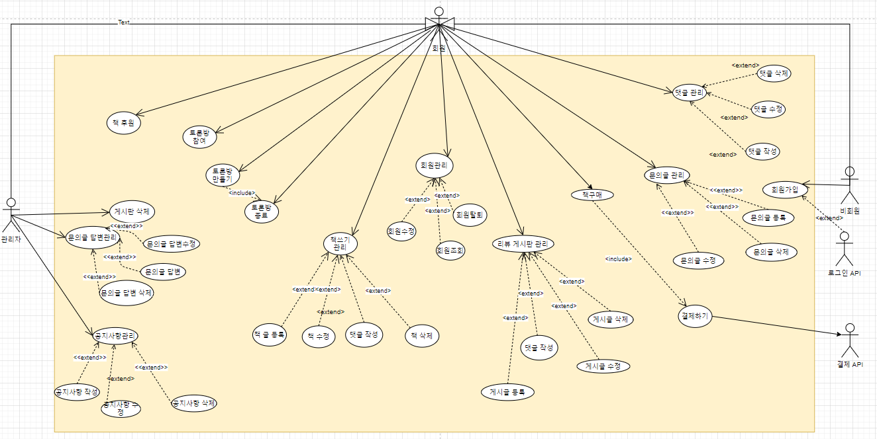
유스케이스 다이어그램

Slide 15
스토리 보드
메인페이지

Slide 16
스토리 보드
메인페이지

Slide 17




Thank you for your Attention !

